Slide 1

22. Kristinuskon kulttuurivaikutuksia
Opetusvinkki 1: Euroopan kiertomatka

Slide 2
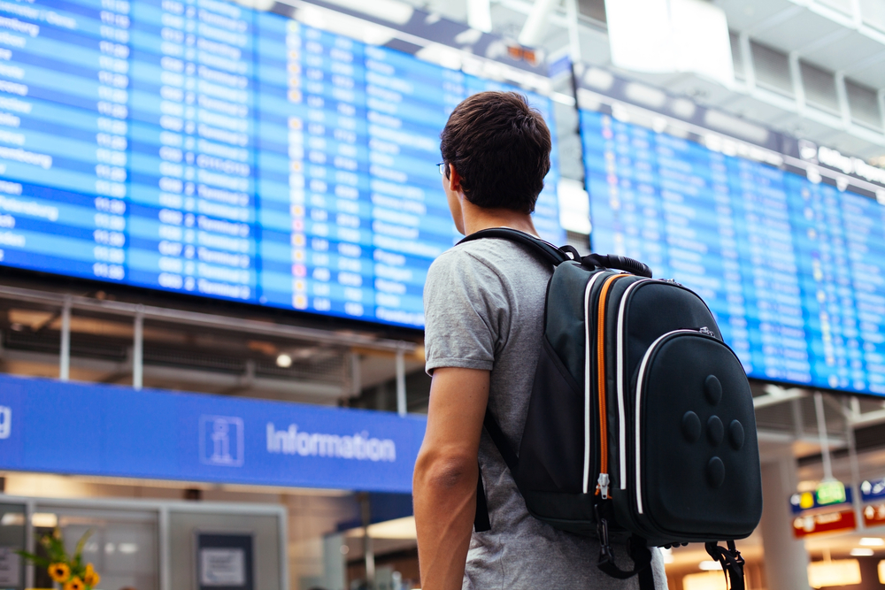
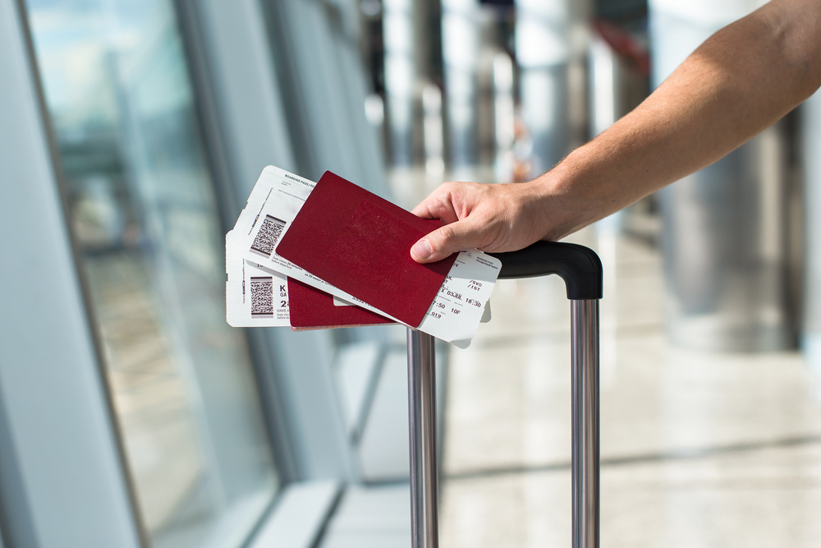
Lähdetään Euroopan kiertomatkalle!

Slide 3
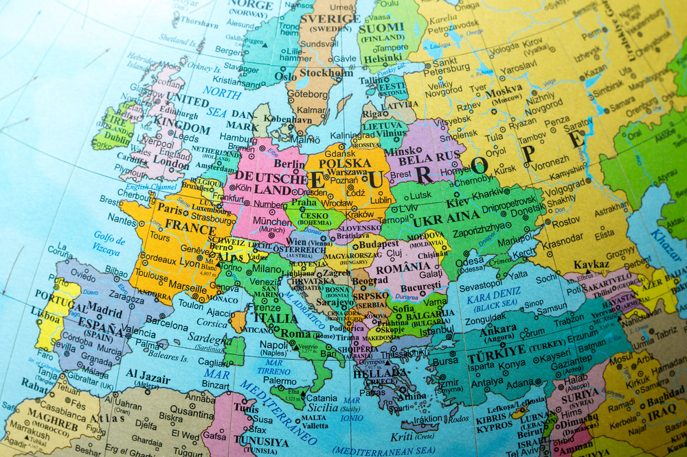
Matkareittimme on tämä!
Suomi
Lontoo
Pariisi
Barcelona
Rooma

Slide 4
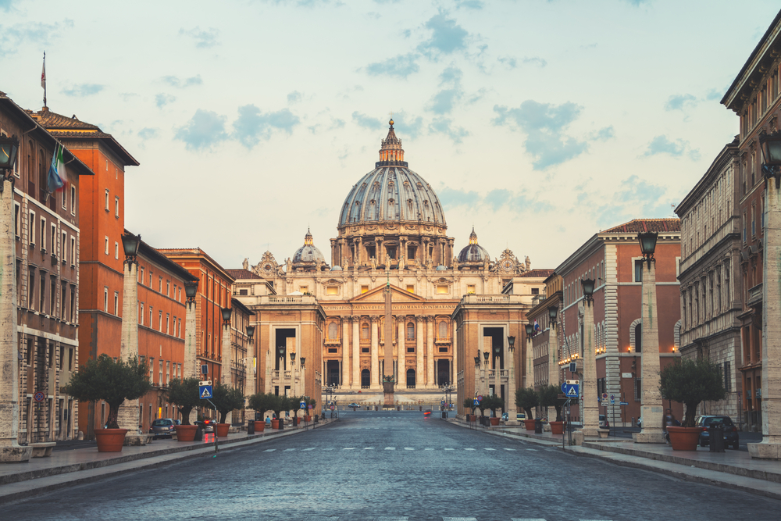
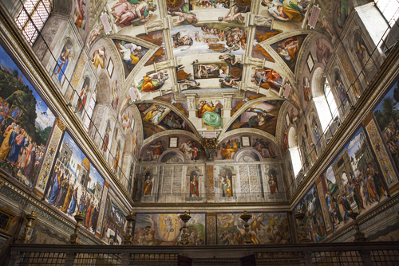
Rooma ja Vatikaani
Käykää virtuaalikierroksella Pietarin kirkossa ja Sikstiiniläiskappelissa!
Mitä tyylisuuntia ja niiden tunnusmerkkejä tunnistatte? Pohtikaa parin kanssa.

Slide 5
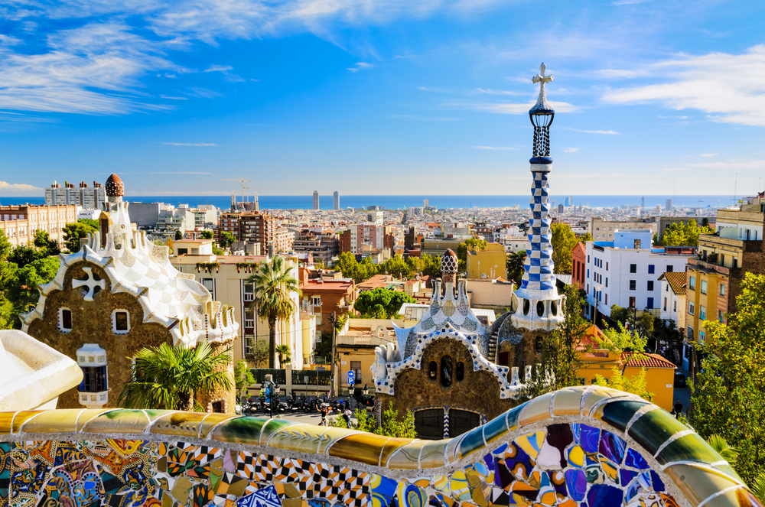
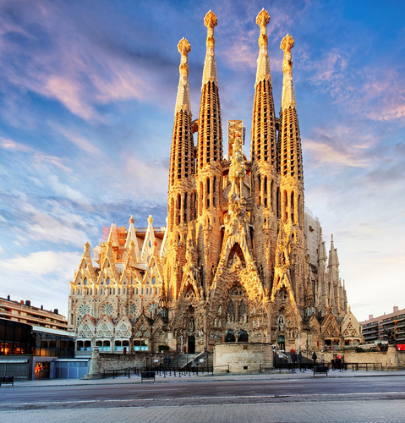
Barcelonassa!
Päätät, että käyt vain yhdessä kirkossa, ja sehän on tietysti Antonio Gaudin suunnittelema Sagrada Família… Tee sinne virtuaalikierros!

Slide 6
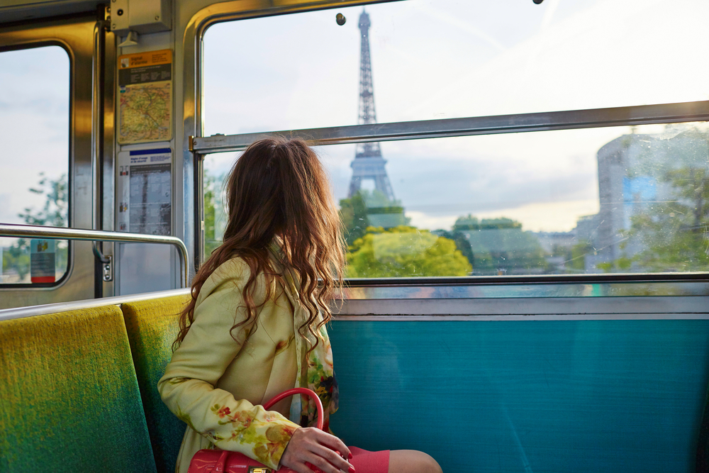
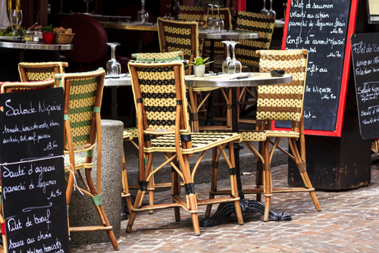
Oui, Paris!
Pariisissa haluat ehdottomasti nähdä Notre Damen. Kirkon tyylisuunta?

Slide 7
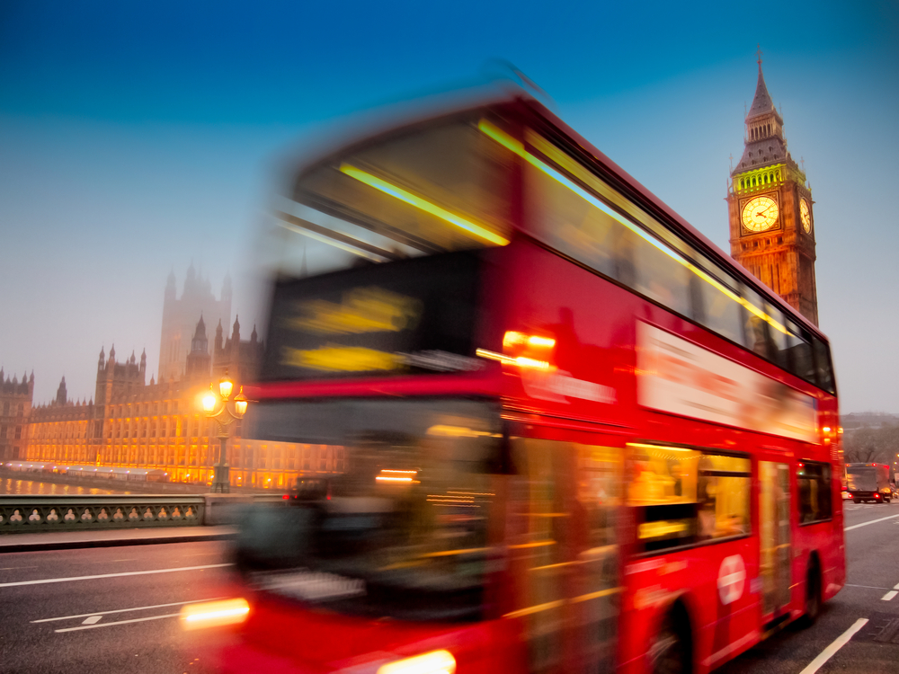
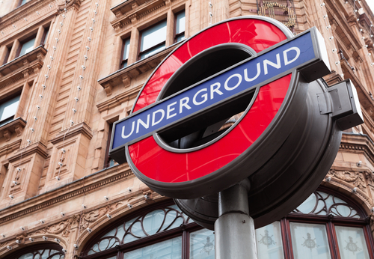
Yes, London!
Lontoossa alkaa jo väsyttää, mutta vielä pitää nähdä Westminster Abbey.

Slide 8
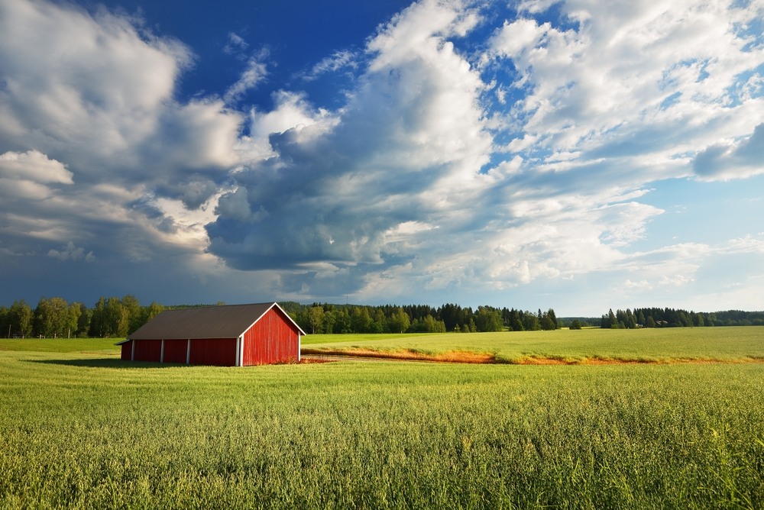
Takaisin Suomessa
Takaisin Suomessa, montaa virtuaalista kokemusta rikkaampana. Onneksi tämän reissun voi ottaa koska tahansa uusiksi!

